Slide 1
Quản lý cửa hàng tiện lợi
Thành viên nhóm:
Lê Hoàng Tân
Trương Nguyễn Yến Nhi
Từ Chí Huy
Lê Quang Sang
Hồng Thái

Slide 2
1.Tổng quan về phần mềm
a)Phần mềm giúp điều phối hoạt động kinh doanh của cửa hàng,nhân sự,nguyên liệu,nợ công của của hàng.
b)Hệ thống dành cho cửa hàng không có chi nhánh và quản lý là chủ cửa hàng
c)Các người dùng tham gia vào hệ thống:Người quản lý và nhân viên bán hàng
d)Các chức năng:
+)Người quản lí:
_Quản lý danh mục _Quản lý khách hàng
_Quản lý nhà cung cấp _Quản lý kho
_Kiểm tra nhập hàng _Thống kê
_Quản lý sản phẩm _Quản lý nhân viên
+)Nhân viên bán hàng: Bán hàng

Slide 3
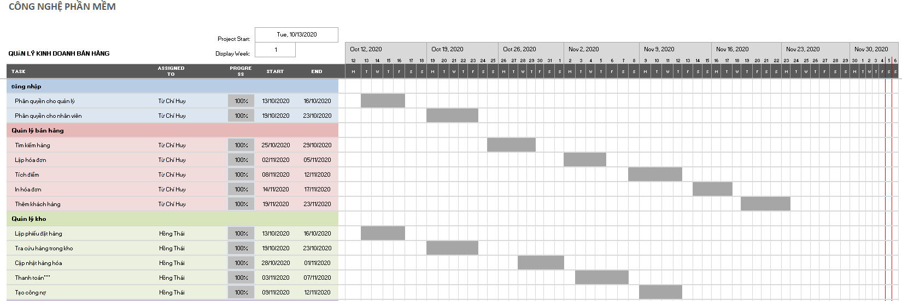
2.Quá trình phân chia công việc

Slide 4
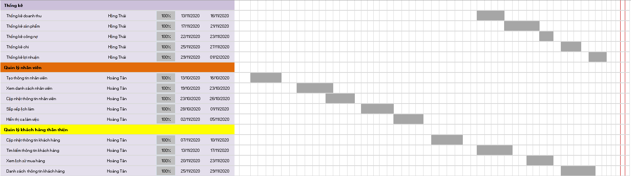

Slide 5
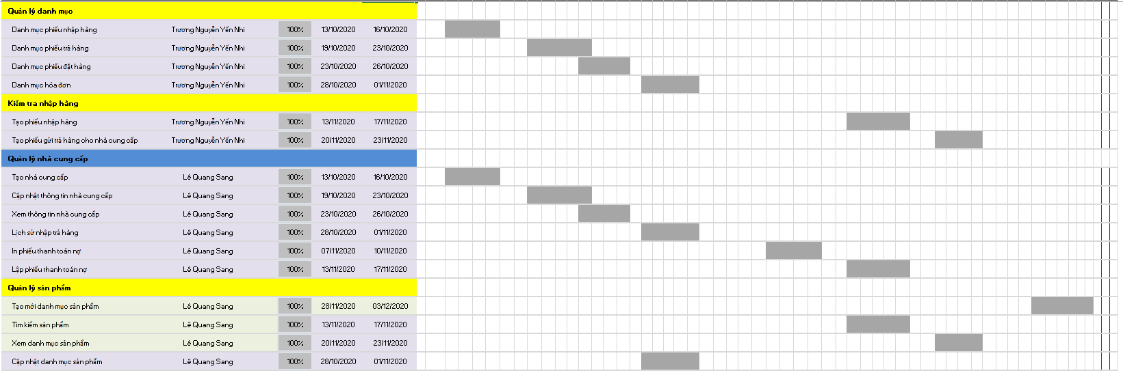

Slide 6
Chương 1
STT | MSSV | Họ và Tên | Công việc
1 | 3118411024 | Lê Hoàng Tân | -Tạo github,jira -Làm biểu mẫu và bảng trách nhiệm chức năng quản lý nhân viên và quản lý khách hàng
2 | 3118411019 | Trương Nguyễn Yến Nhi | Làm biểu mẫu và bảng trách nhiệm chức năng quản danh mục và kiểm tra nhập hàng
3 | 3118410162 | Từ Chí Huy | Làm biểu mẫu và bảng trách nhiệm chức năng quản lý bán hàng và đăng nhập
4 | 3118411023 | Lê Quang Sang | Làm biểu mẫu và bảng trách nhiệm chức năng quản lý nhà cung cấp và quản lý sản phẩm
5 | 3118411028 | Hồng Thái | Làm biểu mẫu và bảng trách nhiệm chức năng thống kế và quản lý kho

Slide 7
Chương 2
STT | MSSV | Họ và Tên | Công việc
1 | 3118411024 | Lê Hoàng Tân | Vẽ sơ đồ DFD,usecase ,activity,erd cho chức năng quản lý nhân viên và quản lý khách hàng
2 | 3118411019 | Trương Nguyễn Yến Nhi | Vẽ sơ đồ DFD,usecase ,activity,erd cho chức năng quản danh mục và kiểm tra nhập hàng
3 | 3118410162 | Từ Chí Huy | Vẽ sơ đồ DFD,usecase ,activity,erd cho chức năng quản lý bán hàng và đăng nhập
4 | 3118411023 | Lê Quang Sang | Vẽ sơ đồ DFD,usecase ,activity,erd cho chức năng quản lý nhà cung cấp và quản lý sản phẩm
5 | 3118411028 | Hồng Thái | Vẽ sơ đồ DFD,usecase ,activity,erd cho chức năng thống kế và quản lý kho

Slide 8
Chương 3
STT | MSSV | Họ và Tên | Công việc
1 | 3118411024 | Lê Hoàng Tân | Vẽ giao diện,bảng chức năng xử lý giao diện,bảng mô tả xử lý dữ liệu cho chức năng quản lý nhân viên và quản lý khách hàng
2 | 3118411019 | Trương Nguyễn Yến Nhi | Vẽ giao diện,bảng chức năng xử lý giao diện,bảng mô tả xử lý dữ liệu cho chức năng quản danh mục và kiểm tra nhập hàng
3 | 3118410162 | Từ Chí Huy | Vẽ giao diện,bảng chức năng xử lý giao diện,bảng mô tả xử lý dữ liệu cho chức năng quản lý bán hàng và đăng nhập
4 | 3118411023 | Lê Quang Sang | Vẽ giao diện,bảng chức năng xử lý giao diện,bảng mô tả xử lý dữ liệu cho chức năng quản lý nhà cung cấp và quản lý sản phẩm
5 | 3118411028 | Hồng Thái | Vẽ giao diện,bảng chức năng xử lý giao diện,bảng mô tả xử lý dữ liệu cho chức năng thống kế và quản lý kho

Slide 9
Thời gian họp
Cả nhóm bắt đầu từ ngày 13 tháng 10 năm 2020 đến ngày 4 tháng 12 năm 2020 đã hoàn thành.
Thời gian mỗi tuần vào tối 3,5,7 từ 7h đến 8h30h.Mục địch phân chia công việc và sửa bài . Đôi khi sẽ họp vào thứ 2 hoặc chủ nhật nếu công việc chưa được hoàn thành
Sau khi phân chia công việc mọi thành viên tiến hành làm việc và sửa lại vào trưa thứ 2 mỗi tuần

Slide 10
3.Kết quả
Nhóm đã hoàn tất việc
Lấy yêu cầu
Thiết kế các sơ đồ
Thiết kế giao diện cho hệ thống
Hiểu được cách làm việc nhóm
Biết sử dụng github,jira,mockups và các tool vẽ sơ đồ,giao diện
Hiểu được cách phát triển phần mềm theo quy trình waterfall.

Slide 11
Mô tả chức năng của hệ thống
Chức năng của nhân viên
STT | Chức năng | Mô tả
1 | Bán Hàng | Nhân viên bán hàng sử dụng chức năng bán hàng để lập hóa đơn khi khách hàng có nhu cầu mua hàng

Slide 12
Mô tả chức năng của hệ thống
Chức năng của quản lý
STT | Chức năng | Mô tả
1 | Quản lý danh mục | Quản lý xem các danh mục,danh sách,hóa đơn,phiếu nhập hàng,phiếu đặt hàng,phiếu trả hàng.
2 | Quản lý nhà cung cấp | Quản lý sử dụng chức năng quản lý nhà cung cấp để dễ dàng quản lý công nợ,nhà cung cấp.
3 | Kiểm tra nhập hàng | Quản lý sử dụng chức năng kiểm tra nhập hàng để tạo phiếu nhập hàng kê hàng đúng yêu cầu và tạo phiếu trả hàng khi hàng không đạt chất lượng
4 | Quản lý sản phẩm | Quản lý sử dụng chức năng quản lý sản phẩm để xem danh sách sản phẩm,tạo và chỉnh sửa sản phẩm
5 | Quản lý khách hàng | Quản lý và nhân viên sử dụng chức năng quản lý khách hàng để tạo khách hàng thân thiết và tích điểm dựa trên số tiền mua hàng
6 | Quản lý kho | Quản lý sử dụng chức năng quản lý kho để tạo phiếu đặt hàng và cập nhật số lượng hàng vào kho
7 | Thống kê | Quản lý sử dụng chức năng thống kê để thống kê doanh thu,thống kê chi,thống kê sản phẩm,thống kê lợi nhuận,thống kê công nợ,thống kê hàng hóa tồn kho
8 | Quản lý nhân viên | Quản lý sử dụng chức năng quản lý nhân viên để sắp xếp ca làm của nhân viên,xem được danh sách ca làm của nhân viên,tạo,chỉnh sửa,xóa hồ sơ nhân viên

Slide 13
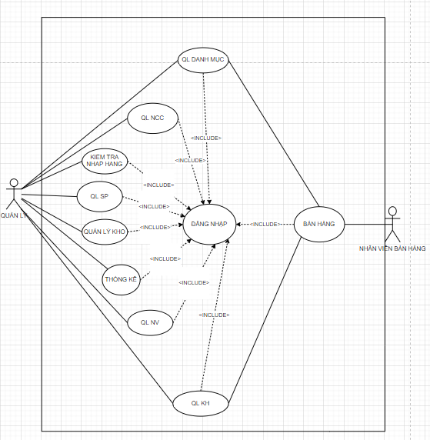
Sơ Đồ Use-Case tổng quát cho hệ thống

Slide 14
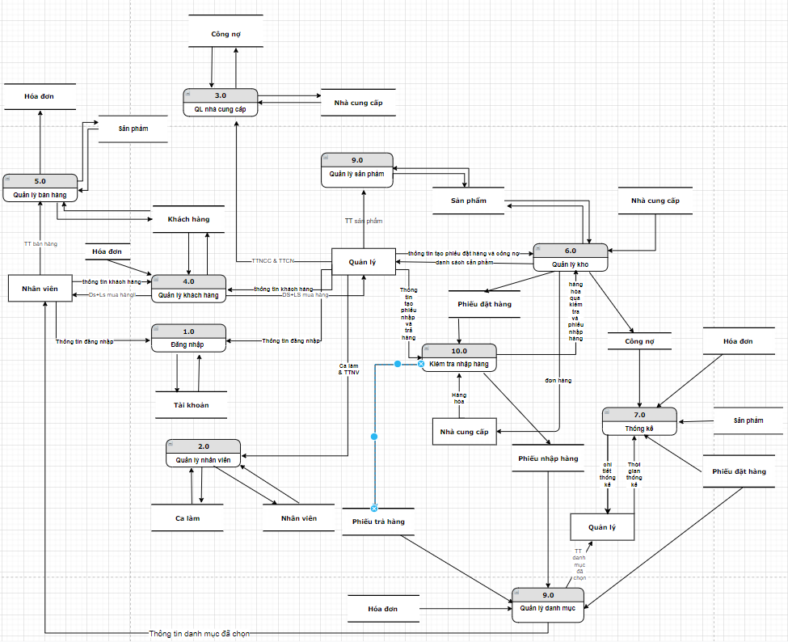
Sơ đồ DFD mức tổng quát

Slide 15
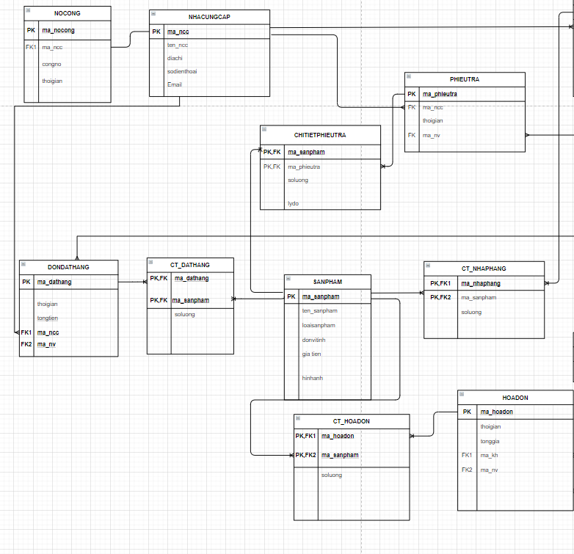
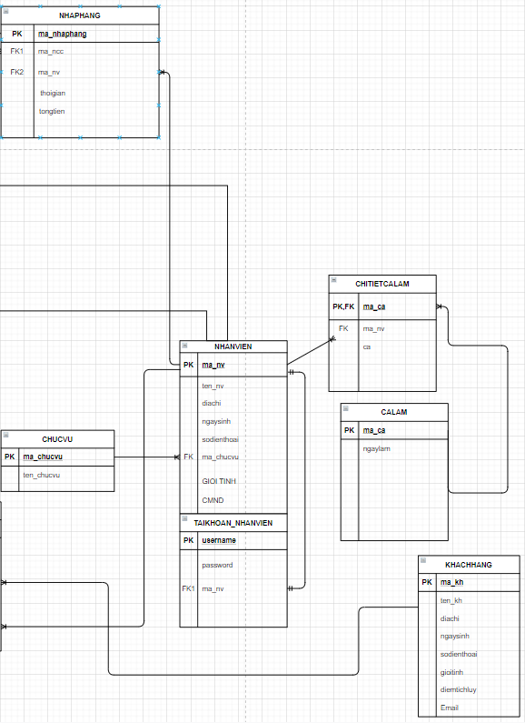
Sơ đồ ERD của phần mềm

Slide 16
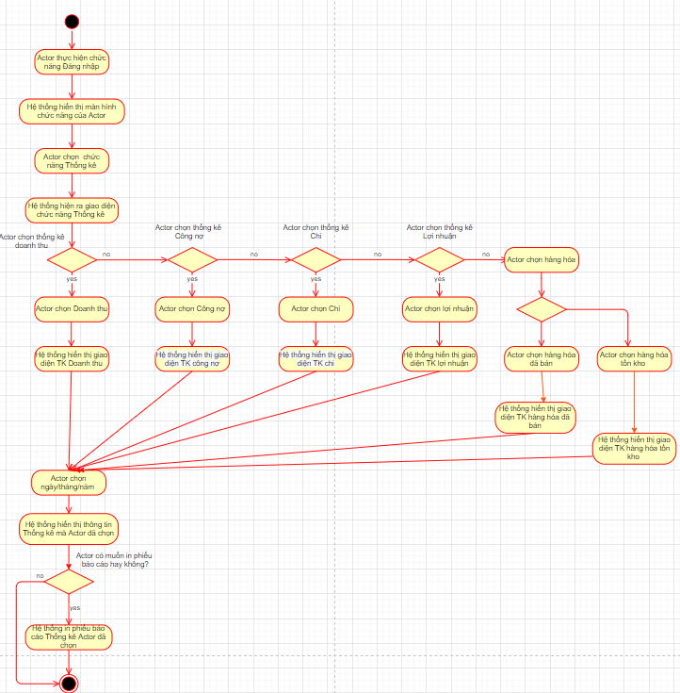
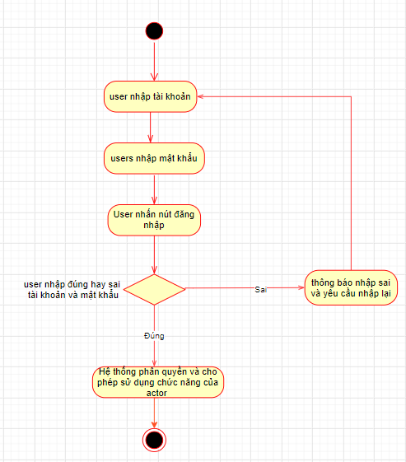
Sơ đồ Activity

Slide 17
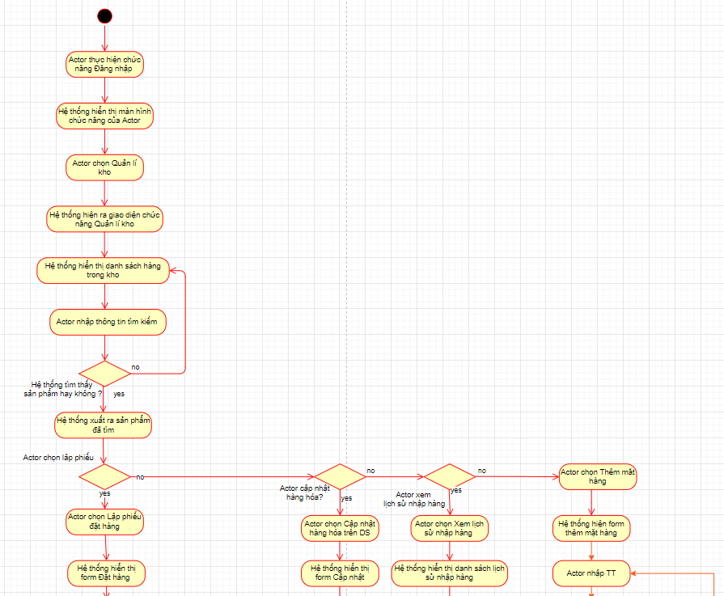
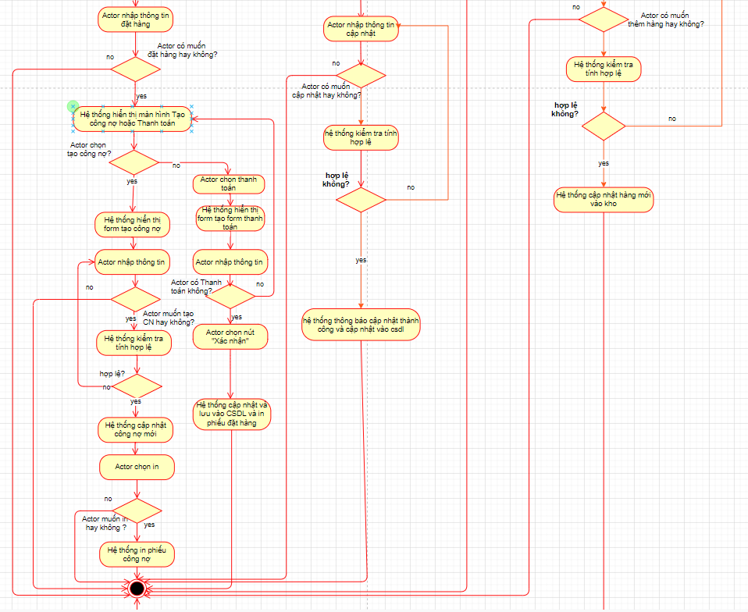
Sơ đồ Activity

Slide 18
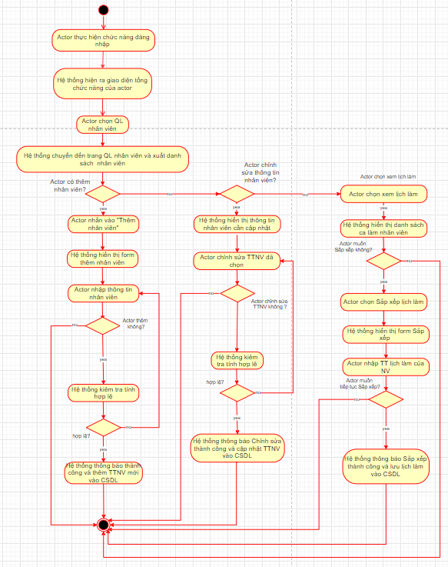
Sơ đồ Activity

Slide 19
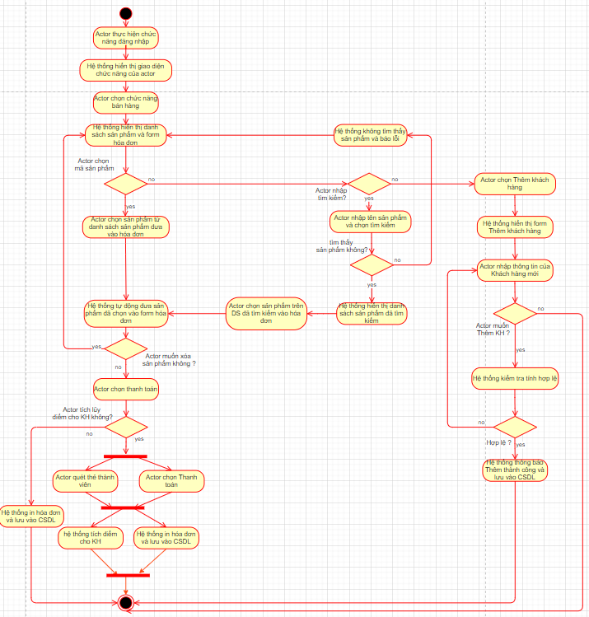
Sơ đồ Activity

Slide 20
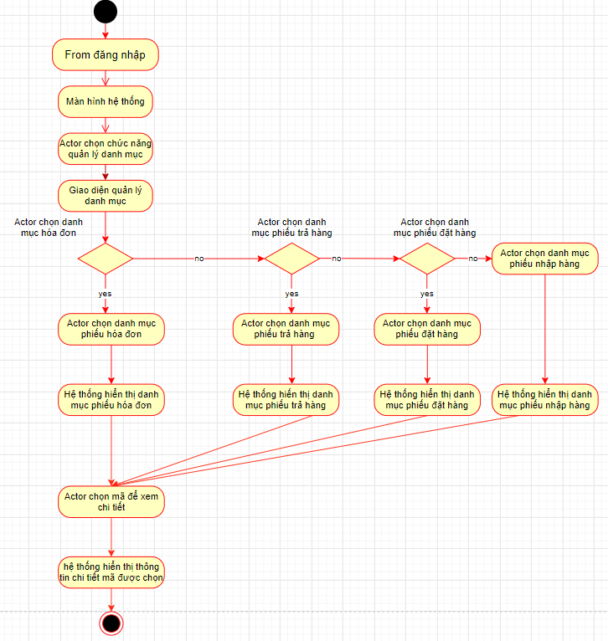
Sơ đồ Activity

Slide 21
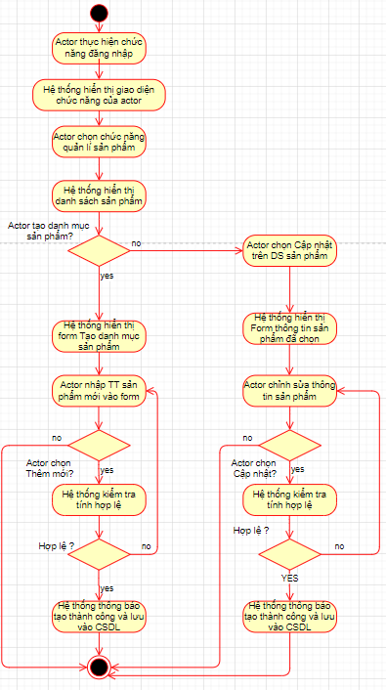
Sơ đồ Activity

Slide 22
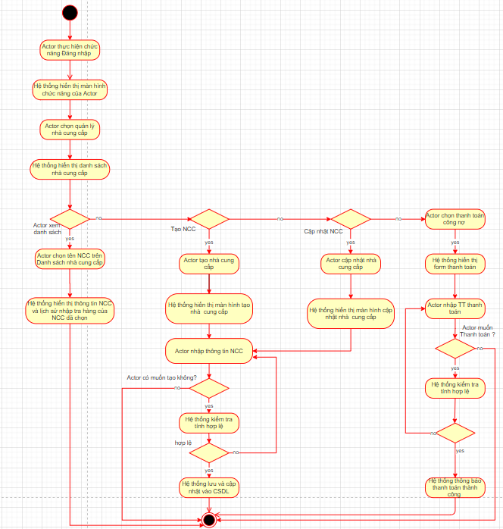
Sơ đồ Activity

Slide 23
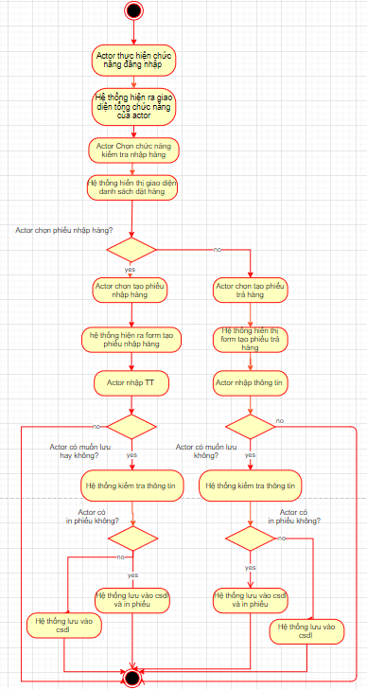
Sơ đồ Activity

Slide 24
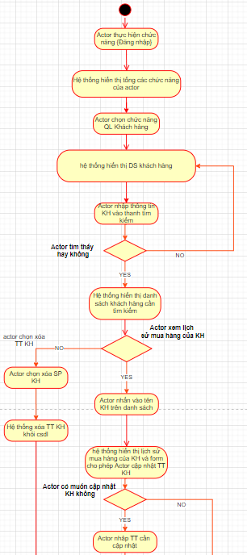
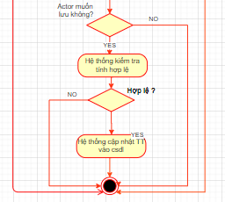
Sơ đồ Activity

Slide 25
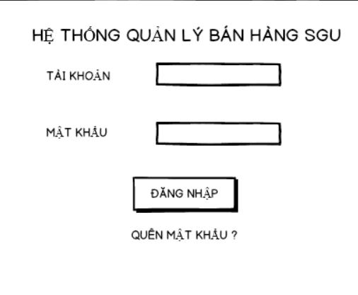
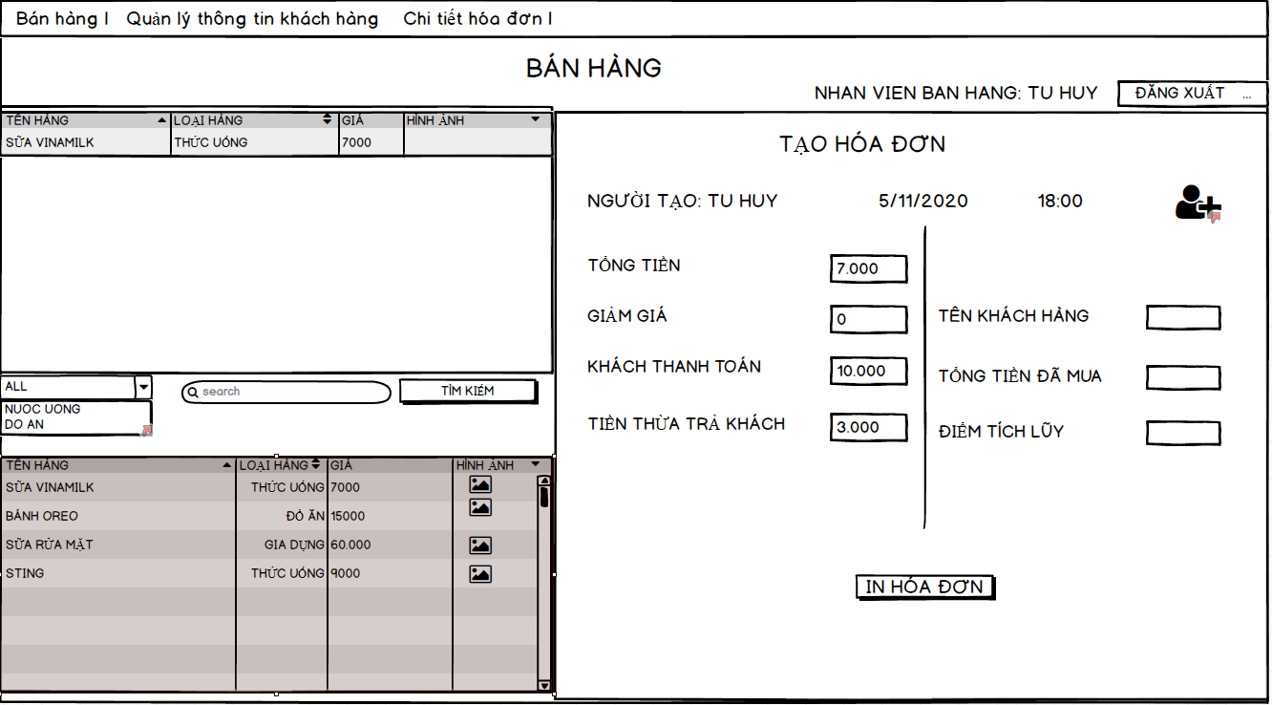
Một số giao diện

Slide 26
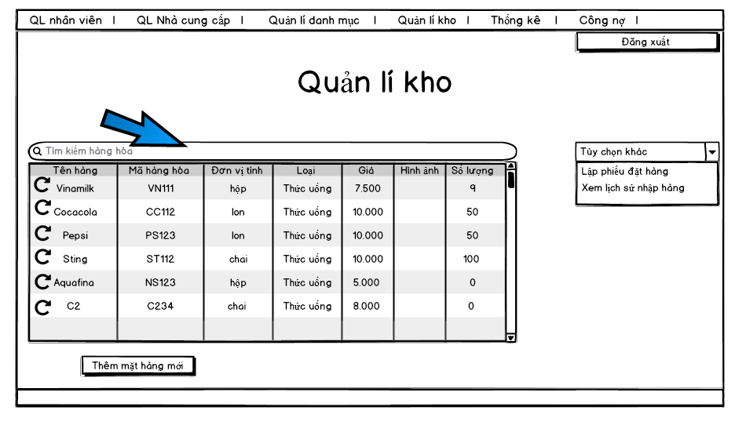
Một số giao diện

Slide 27
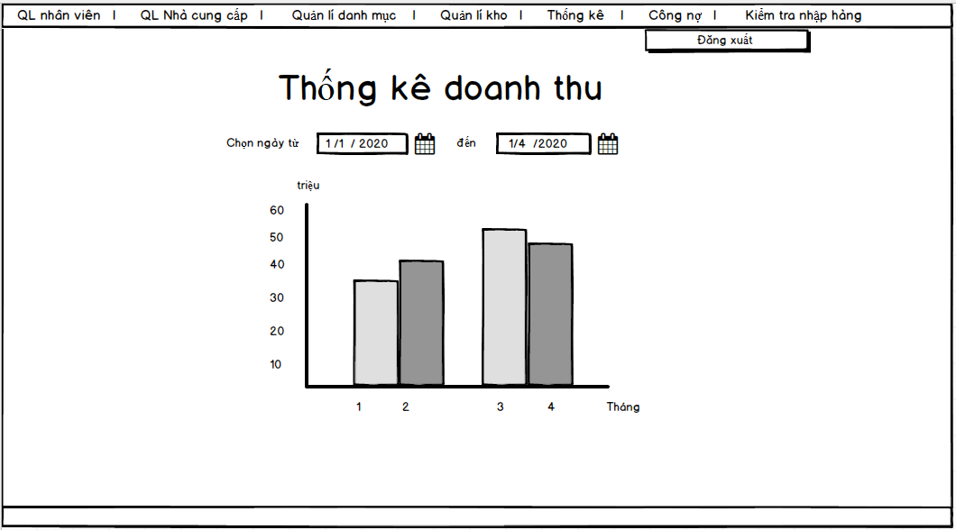
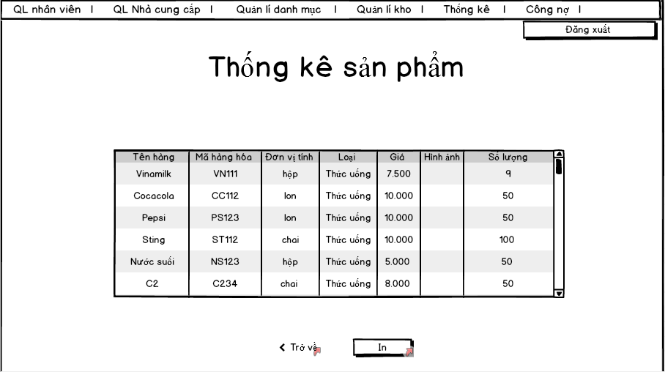
Một số giao diện

Slide 28
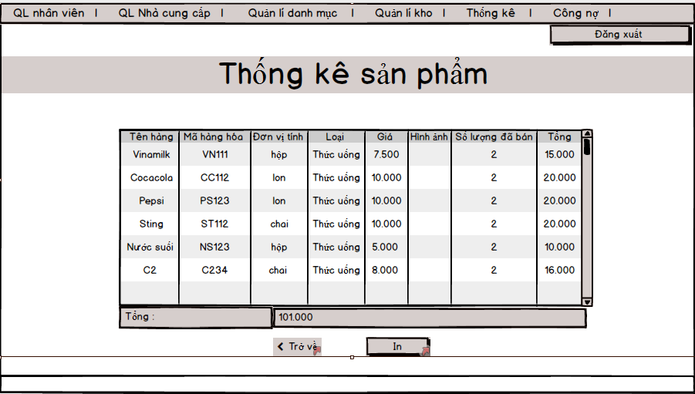
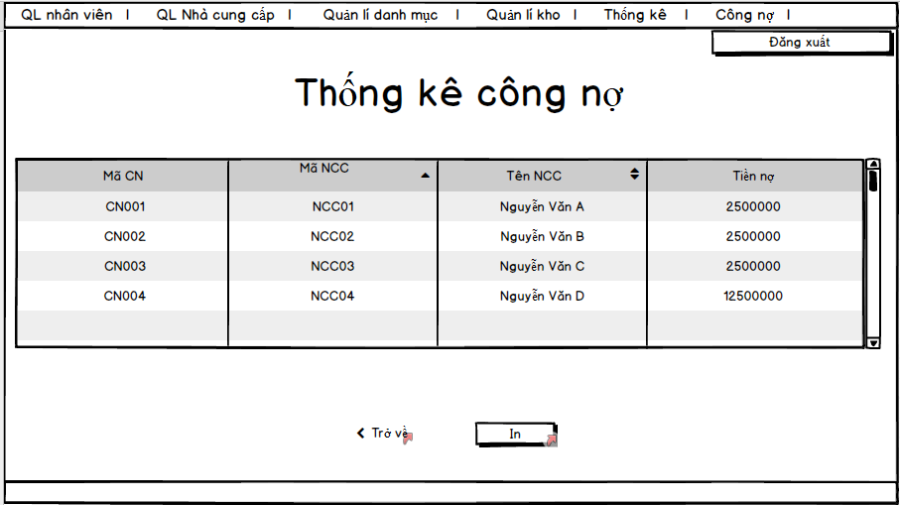
Một số giao diện

Slide 29
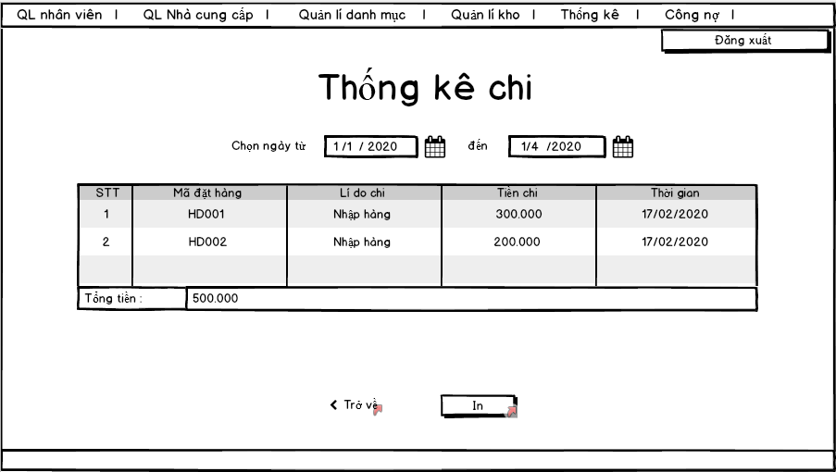
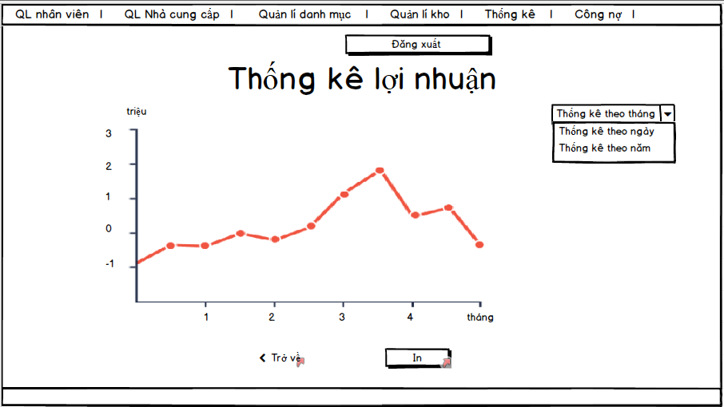
Một số giao diện

Slide 30
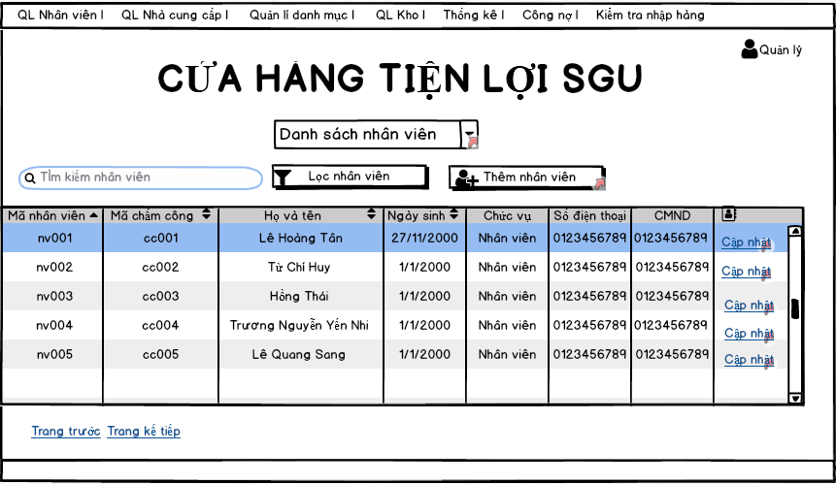
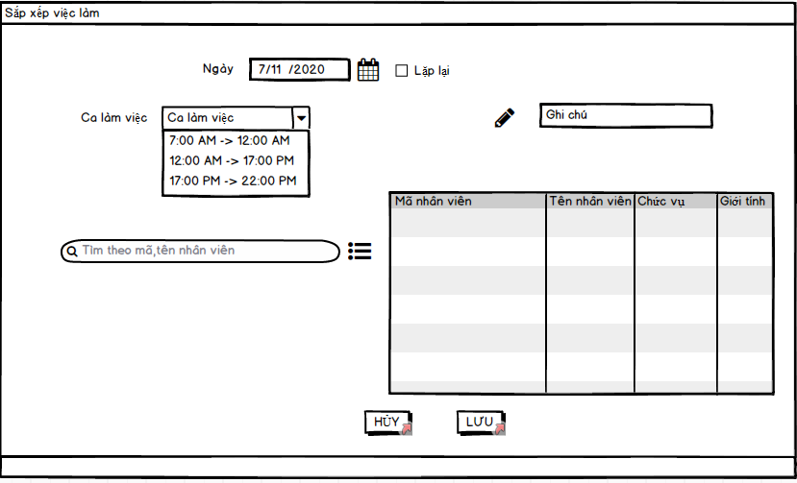
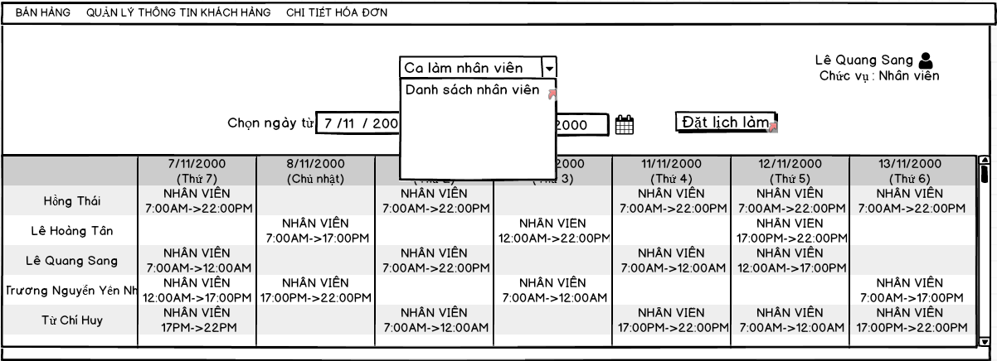
Một số giao diện

Slide 31
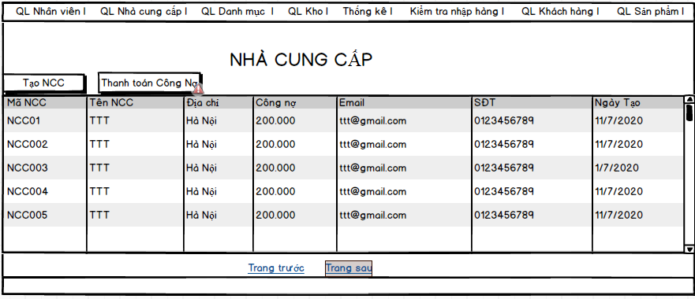
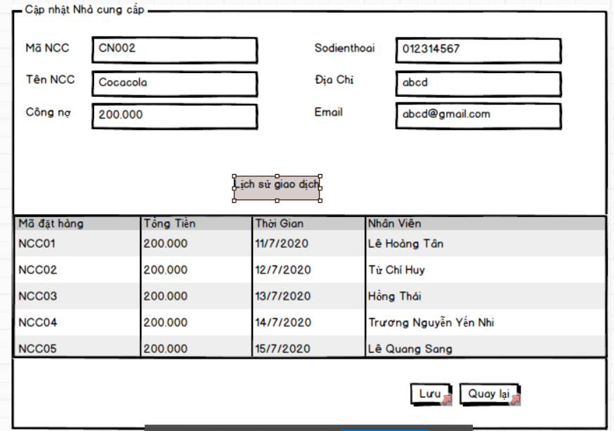
Một số giao diện

Slide 32
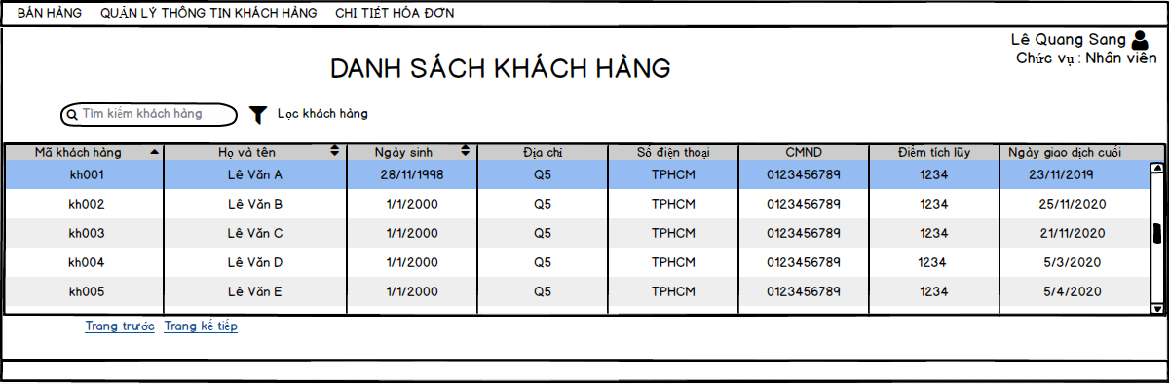
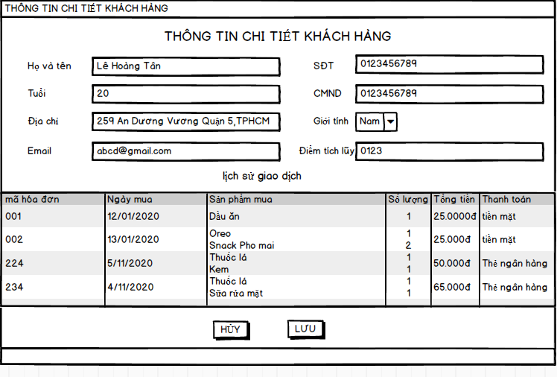
Một số giao diện

Slide 33
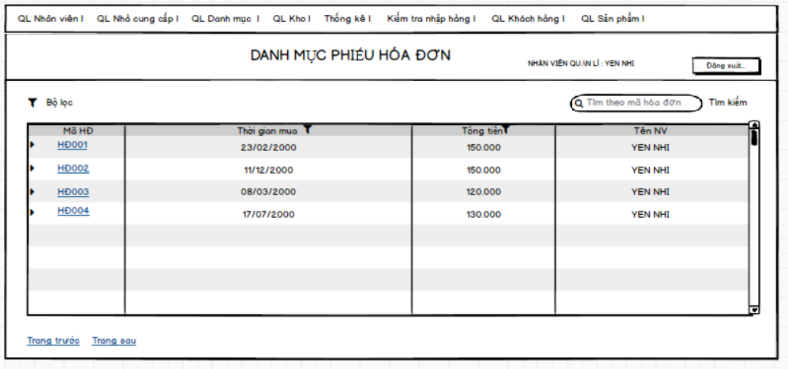
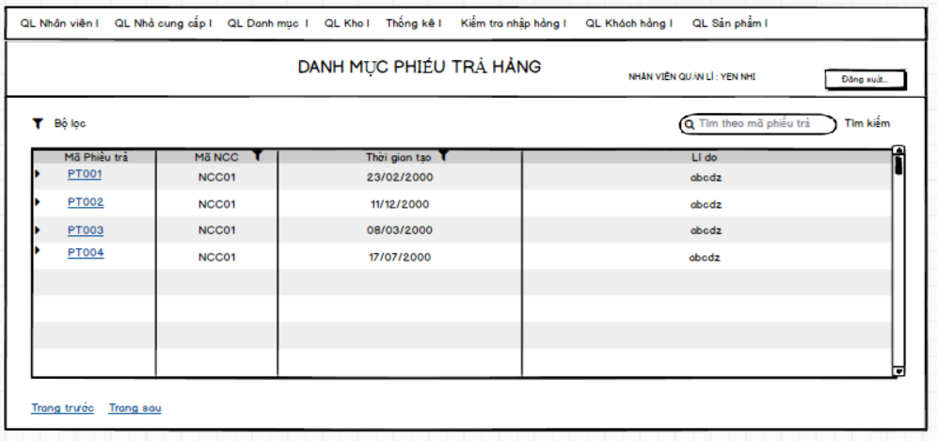
Một số giao diện

Slide 34
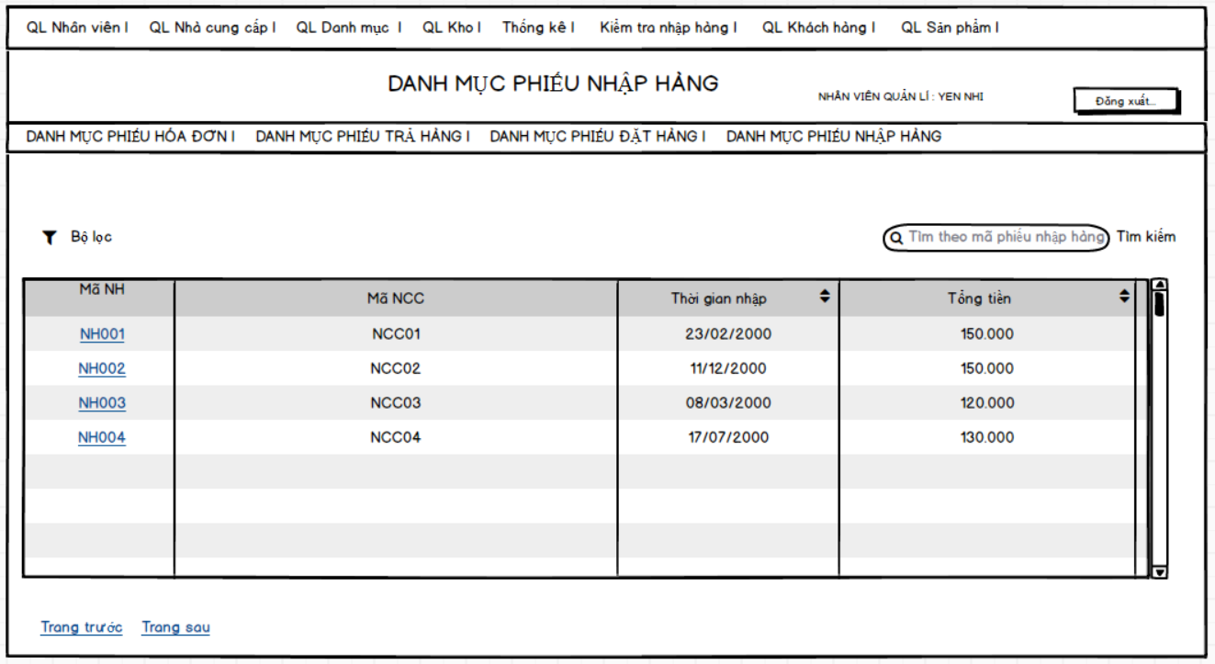
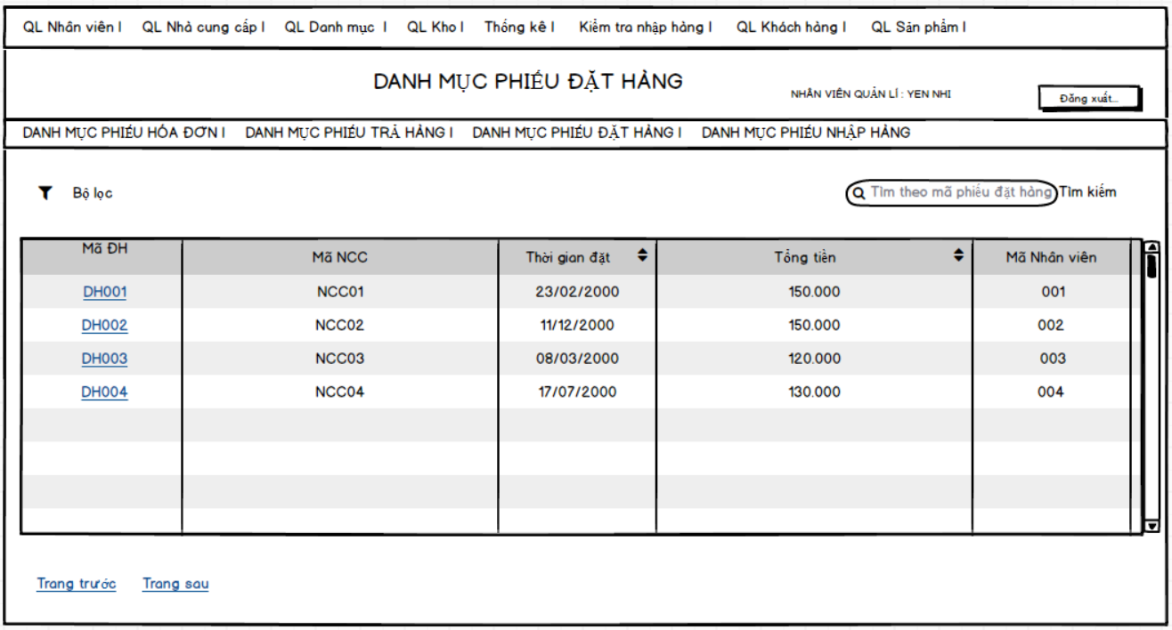
Một số giao diện

Slide 35
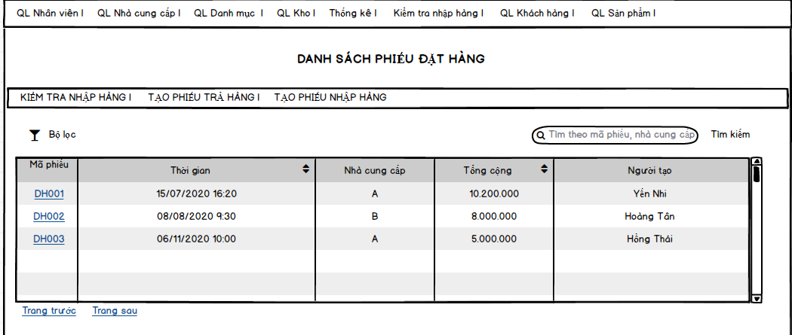
Một số giao diện

Slide 36
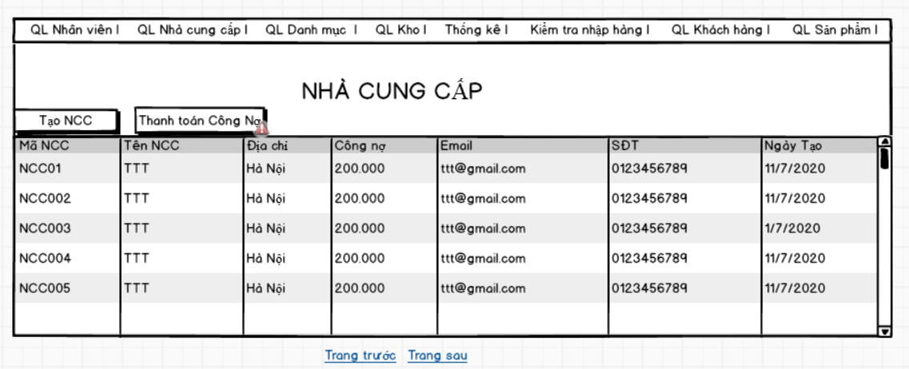
Một số giao diện

Slide 37
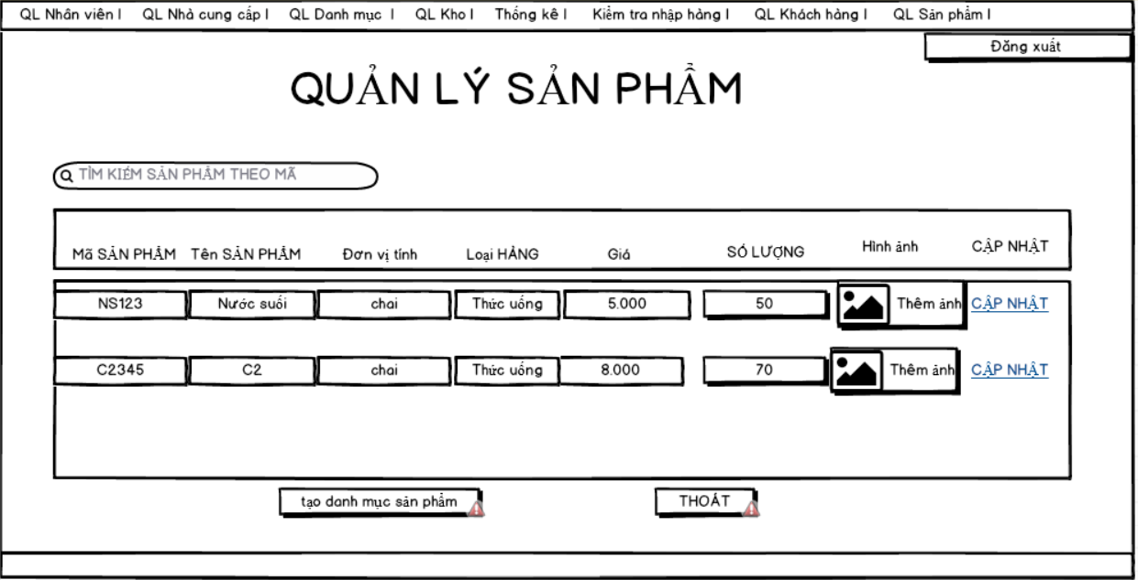
Một số giao diện

Slide 39
THE END THANK YOU FOR WATCHING

